Slide 1
中文課裡的文化課程
Jessica Hung
2015年南加州中文學校聯合會
春季教學研討會
2-15-15
Notes:
您教文化嗎？ 您什麼時候教？ 教什麼？
Think-pari-share 什麼是文化？
Pictures (from product- practice- perspective
為什麼要將文化－ 5Cs
3 Ps
Examples of 3Ps
什麼時候教？ － 主題、時令
主題－ 討論－ examples- 什麼時候可以教
怎麼教 target language (用中文教）
各位老師大家好， 先住大家羊年事實上如意， 每個學生都像羊一樣溫順， 沒有管理問題。
今天要跟大家分享的是怎麼將文化課程融入中文語言課程。

Slide 2
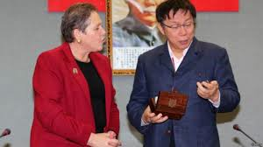
Notes:
首先請大家先看一下這張照片。 注意台灣新聞的老師們可能都知道這張照片。 這是英國一位交通局官員參訪臺北時贈送懷錶給台北柯文哲市長， 引發媒體提問台北市長是否介意鐘錶的贈禮。 當然 市長的回應也引發不合宜的評論。 其實表應該是沒有問題， “ ”送終“的確是一個中國文化的禁忌。

Slide 3
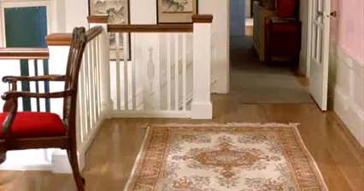
文化
喜福會（Joy Luck Club）
Notes:
Start at 20“
我們再看一下喜福會的一個精彩的片段。
這位先生在短短的一頓飯的時間內， 做錯了幾次而不自知， 當然這個女孩子最後也就沒跟母親提及婚嫁的事。
前面一張照片還有這段影片， 告訴我們的是 culture competence 的重要。

Slide 4
Culture Competence
Culture competence 的不足， 造成人際之間可大可小的誤會。
Intercultural competence 在現今社會的重要性是無庸置疑的。
Notes:
因為culture competence的不足 輕則造成沒有必要的誤會， 重則誤了婚姻大事，
其實 intercultural competence 是一個很大的主題， 不管在企業界或教育圈里， 我們常常被提醒的是認識並尊重文化的差別性。
教育界里最典型的是美國老師對亞洲移民學生說話不正視老師。 不知道的老師以為學生不尊重老師， 不把老師當一回事， 而事實上， 在亞洲文化里， 那才是真正展示尊敬的方式。
教授跨文化認知是誰的責任？
語言課不單教語言
ACTFL: August 2014- Global Competence

Slide 5
ACTFL Global Competence Position Statement, Aug. 2014
Global competence is vital to successful interactions among diverse groups of people locally, nationally, and internationally. This diversity continues to grow as people move from city to city and country to country. The need to communicate with someone of a different language or culture may arise at any time; knowing more than one language prepares one to know how, when, and why to say what to whom.
Global competence is a critical component of education in the 21st century, as reflected in national initiatives focused on literacy and STEM at the PK-12 level and included in the essential learning outcomes of the Liberal Education and America’s Promise (LEAP) program of the Association of American Colleges and Universities (AAC&U).
Individuals will follow different pathways to reach global competence. Developing global competence is a process that needs to be embedded in learning experiences in languages and all subject areas from prekindergarten through postsecondary.
http://www.actfl.org/news/position-statements/global-competence-position-statement#sthash.a5mCsTcV.dpuf
Notes:
事實上， ACTFL 在去年的八月就發表了Global competence position statement. 那這裡我把這個statement的主要內容飈紅跟大家分享一下。 她主要的陳述世界越來越小， 人際溝通的成功與否， Global competence 是非常重要的， 而Global competence 的培養應該從幼兒開始， 責任呢！ 是所有學科的老師， 當然語言老師更是責不旁貸。 而好的人際溝通不外就是ACTFL向來強調的 “know how, when,, and why to say what to whom.

Slide 6
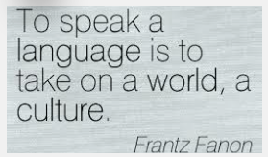
文化認知和語言
文化、語言有密不可分的關係。
文化是語言的靈魂、語言是文化體現的載體。
Notes:
說了這麼多其實是為了建立一個概念， 回答一個問題： 文化要不要教。 因為在既定的語言課程裡， 時間已經是非常的不夠用， 怎麼還有時間叫文化呢？ 可是沒有文化的語言是不成體統的， 你可以跟一個五歲的孩子說你今年貴庚嗎？ 或者學生直呼老師的姓名， 你受得了嗎？

Slide 7
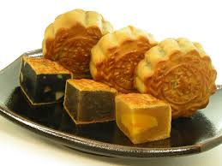
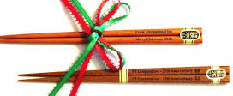
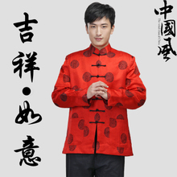
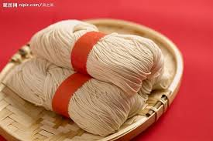
什麼是文化？
Notes:
好！ 那我們建立了為甚麼要教文化， 再來我們來定義文化， 什麼是文化？

Slide 8
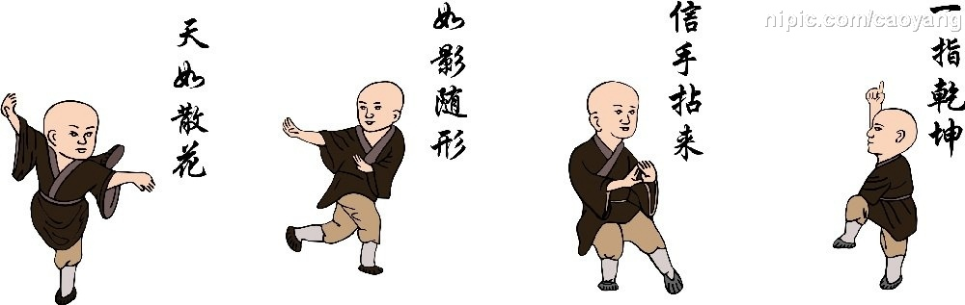

Slide 9
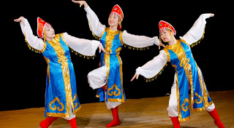

Slide 10

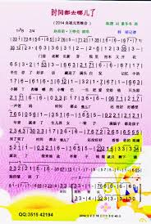
Notes:
電影、歌曲

Slide 11
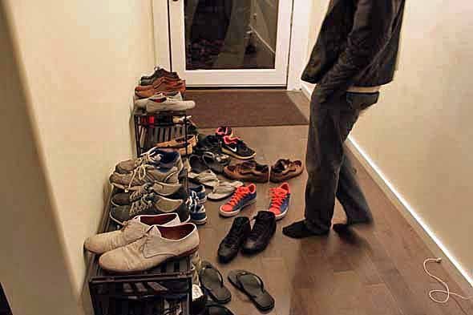
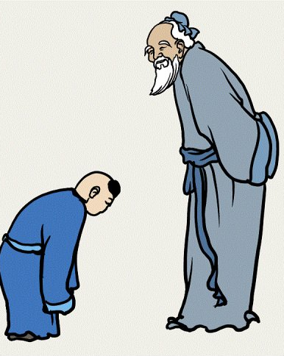

Notes:
Culture practice

Slide 12
到底什麼是文化？
Notes:
如果你Google 文化 的話， 你會發現有各式各樣的定義和分類， 在座老師可能每個人都有不同的想法。 今天跟大家分享兩個

Slide 13
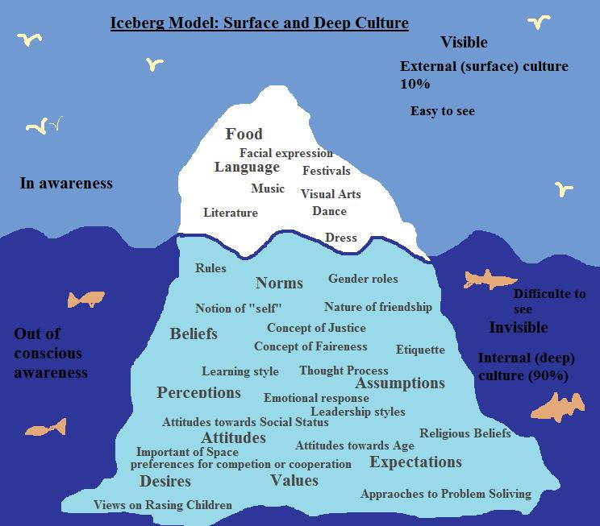
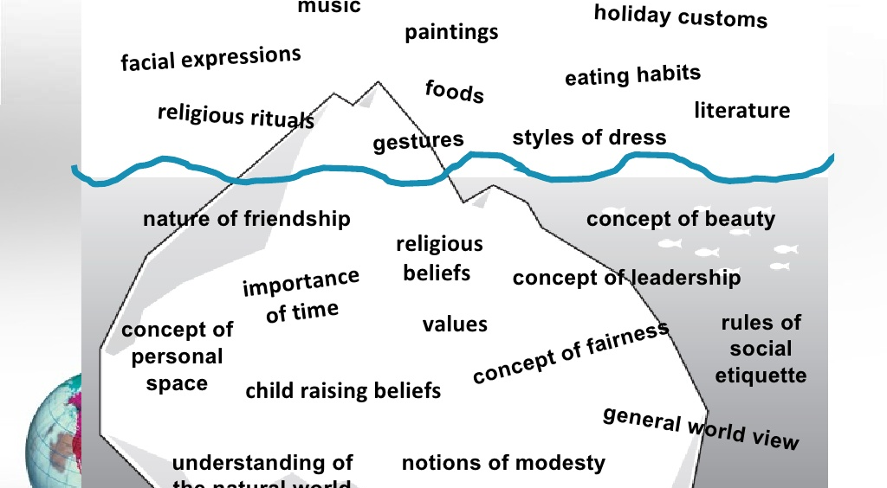
文化冰山
Edward T Hall (1976)： 文化猶若冰山， 在海面上看得見的只是冰山的一角， 而在海底下才是更具威力、難以撼動的文化價值觀。
Notes:
第一個是文化冰山－ Culture Iceberg 是 Hall 在1976 年首度提出， 現在在企業有廣泛的使用。 基本上，它的概念是說我們常見的文化其實只是浮在海面容易看見的現行文化， 他其實只是文化的一小部份。 真正具威力，難以撼動的文化價值觀是在海底下看不到的。

Slide 14
到底什麼是文化？ (Cont’d)
Culture is the evolving way of life of a group of persons, consisting of a shared set of practices associated with a shared set of products, based upon a shared set of perspectives on the world, and set within specific social contexts.
-Teaching Culture: Perspectives in Practice (Moran, 2001)
Notes:
這一個文化的定義 是Moran 在2001 年 提出， 飈紅的是我們熟悉的字眼， 基本上我想文化牽扯到的是
怎麼樣在一定的社會環境下使用文化產物以展現文化思想行為。

Slide 15
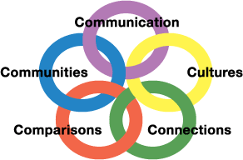
美國外語協會制定的教學標準 （ACTFL 5Cs）
Notes:
標紅的這三個字， 就是ACTFL 里面很重要的3p

Slide 16
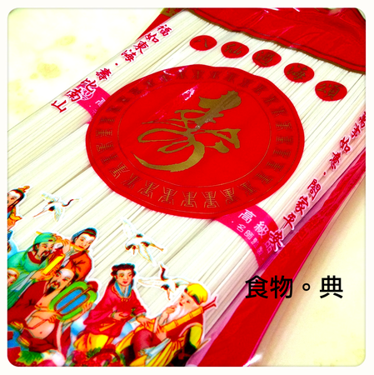
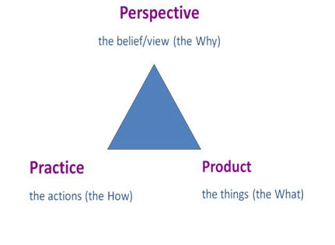
美國外語協會標準
教文化要教什麼？
長壽麵
什麼時候吃長壽麵？ 怎麼吃長壽麵？
為什麼這麼吃？
Notes:
我們用實際的例子來看，
比方說
長壽麵 是一個文化產物，我們會教學生－ 生日的時候吃長壽麵， 就這樣嘛？
怎麼麼吃是 practices， 為甚麼怎這麼吃 是

Slide 17
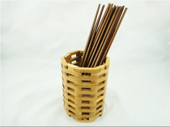
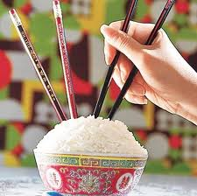
美國外語協會標準
教文化要教什麼？
筷子
筷子怎麼用？ （不可以怎麼用？）
為什麼？
Notes:
筷子是產物、可以怎麼用、不可以怎麼用－ 不要長短快、 不敲鑼打鼓、不插在飯上、
為甚麼

Slide 18
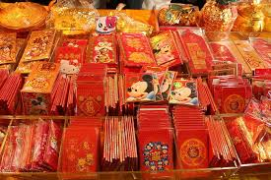
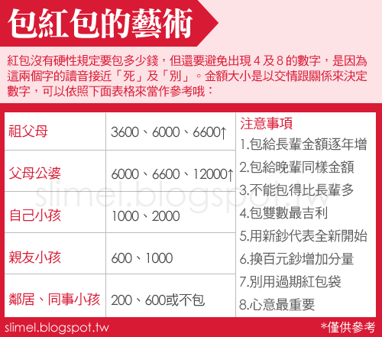
美國外語協會標準
教文化要教什麼？
紅包
什麼時候包紅包？ 怎麼包紅包？
為什麼？
*文化的地域性
Notes:
快過年了， 那紅包來做例子－ 過年的時候，孩子最快樂， 因為他們可以拿到很多紅包。
怎麼包紅包？ 包雙數、不包四、也不包單數， 可是有同學拿到五塊錢的紅包。 為甚麼？ 文化的地區性－。海外華人不計較、方便。

Slide 19
教文化要教什麼？
文化理念、思想
文化習俗、行為
文化產物
Notes:
教文化的時候， 別只教表面的產物， 隱藏在產物後的理念是更迷人的。 這個跟我們學習的DOK 有一些關聯性， DOK 我們教學強調 provoke students’ critical thinking , 別把問題停在what 上， 要盡可能往, how and why 去 推, 其實跟我們叫文化得教 perspective / practices 是不謀而合的。

Slide 20
教文化要教什麼？- 文化產物
  tangible & intangible
摸得到－四合院、窯洞、扯鈴、獅子、文房四寶
摸不到－舞蹈、唐詩、教育制度

Slide 21
教文化要教什麼？
-文化行為、習俗 practice
  How： 怎麼使用文化產物
尊稱、 頭銜
餐桌禮儀
人與人之間的距離、隱私 （長輩會問結婚了嗎？一個月賺多少錢）

Slide 22
教文化要教什麼？
文化思想 perspective
  WHY
為什麼紅包不包奇數？（文化有地區性）
為什麼華人喜歡置產 ？（有土斯有財）
為甚麼華裔學生重視父母的意見？（孝道）

Slide 23
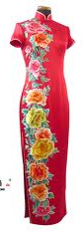
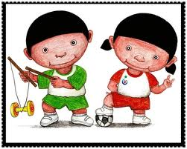
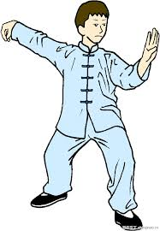
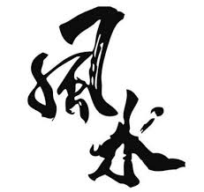
語言課什麼時候教文化？
融匯主題教學－ theme based
  文化不該獨立抽離
  例子
    扯鈴
    旗袍
    太極拳
    風水
    “時間都去哪兒了？”
時令、節慶、時事
  春節、中秋節
Notes:
以前， 文化是抽離語言課程的， 我不知道現在是不是還有老師這麼做， 不過我知道在不到十年以前， 還是有熱你這麼做， 這個學期， 我們來說中國音樂好了， 然後就讓學生做英文報告， 這就是文化課程。

Slide 24

怎麼教文化？
1. 用中文來教
ACTFL 2010
  Research indicates that effective language instruction must provide significant levels of meaningful communication and interactive feedback in the target language in order for students to develop language and cultural proficiency. The pivotal role of target-language interaction in language learning is emphasized in the K-16 Standards for Foreign Language Learning in the 21st Century. ACTFL therefore recommends that language educators and their students use the target language as exclusively as possible (90% plus) at all levels of instruction during instructional time and, when feasible, beyond the classroom. - See more at: http://www.actfl.org/news/position-statements/use-the-target-language-the-classroom-0#sthash.G6fYIHj5.dpuf
Notes:
2010 年 ACTFL 提出了 Going for 90+ ， 提倡用 目標與來授課、
90% target language - 所以我們得用中文來教中文。 很多老師豆朝著100% 的方向在，努力。

Slide 25
要是文化內容太過複雜, 怎麼辦？
簡化語言 (學生得學會怎麼negotiate meaning)
佈置英文作業
Lementi suggests, in order to help students gain a richer understanding of cultural perspectives, teachers may want to consider using English for an occasional out-of- class assignment that requires the students to more deeply reflect on cultural information they learned in class. http://www.actfl.org/sites/default/files/pdfs/TLE_pdf/TLE_Apr12_Article.pdf
Notes:
其實學習語言對學生來說難在語言能力跟她的認知能力的落差。 有時候學生會說， I feel stupid.,可是我們得告訴學生 negotiatte meaning 的重要。 我們老師得自己先做起， 用學生能懂的語言來表達。 i+1
當然， 有的文化深層的思想行為是很難簡化的， 這時候， 你可以 “ 佈置英文作業” Lementi 建議做課外作業。， 還有那低於10% 可以用的， 逼不得以要在語言跟文化內容做一個選擇的時候， 我想給自己一點空間吧！

Slide 26



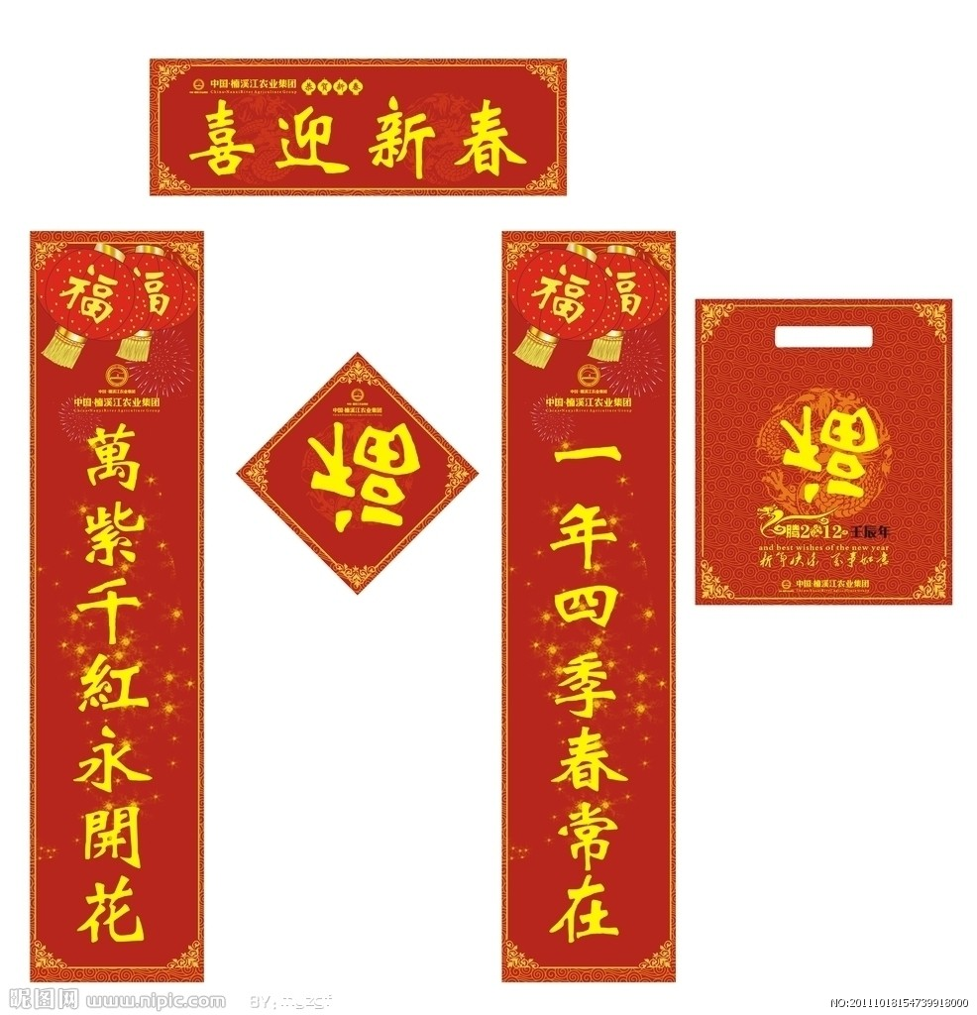
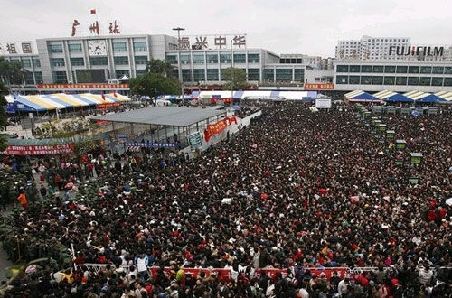
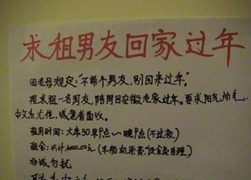
怎麼教文化？
2. 適合學生年齡層 、語言水平－ Ex. 春節

Slide 27
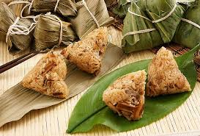
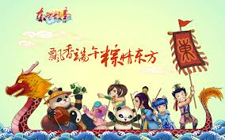
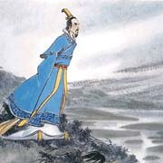
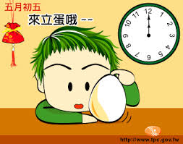
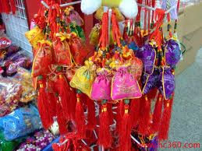
怎麼教文化？
2. 適合學生年齡層 、語言水平－ Ex. 端午節

Slide 28
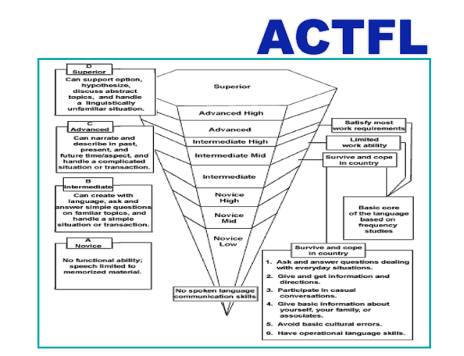
怎麼教文化？
3. 循序漸進－Spiral teaching
語言水平和文化常識的習得都是螺旋上升的
避免每年教同樣的東西
Ex. 春節
Notes:
中國文化的深廣要不教真的很難， 不過確實不要一下給學生太多。 學生不見得吸收得了。

Slide 29
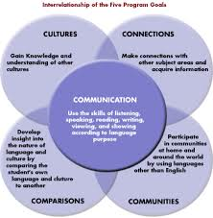
怎麼教文化？
4. 比較
Notes:
比較－ 五大標準裏面的一個， 我們比語言也比文化。 但比較的時候 常常比較容易被比較的是差異，當然差異性可以更顯示文化的獨特， 可是我個人的體會是 ：
學生需要的是validation. 強調相似處讓學生更能覺得“ 啊！” 原來你們也是這樣！“ ， 這樣對學生的學習興趣會是一個很大的加分作用。

Slide 30
怎麼教文化？
4. 比較
“We are very much alike!” vs. “Jeez！ That’s so weird.”
比較不應只是為了凸顯差異， 而是尋求共通點，進而認同兩方文化的存在。
Ex. 節慶
Notes:
比較－ 五大標準裏面的一個， 我們比語言也比文化。 但比較的時候 常常比較容易被比較的是差異， 可是我個人的體會是 ：
學生需要的是validation. 強調相似處讓學生更能覺得“ 啊！” 原來你們也是這樣！“ ， 這樣對學生的學習興趣會是一個很大的加分作用。
其實人都有一些共同的價值存在， 共通處可以減少摩擦。 所以， 在比較的時候，除了差別外， 相似出更是一個大賣點。
，

Slide 31

尊重文化差異、擁抱多元性
Notes:
最後我想用這個尊重文化差異來做結尾。
文化沒有好壞， 學生進你的教室來學你的文化， 當然老師耶應該以身作則， 盡力去了解學生帶進來的各種不同的文化。 這個又回到 intercultural competence 這個議題。 Inter- 嘛！ 所以 文化的學習不是單向的。 不久以前， 白人老師學會了亞裔學生說話時不正視老師並不是不尊重，恰如其反的是， 那才是亞裔學生真正對老師的尊敬。 同樣的， 我們在多元族群共存的加州，在公立學校裡面，學生族群的多樣性， 也讓教書這樣的工作更具挑戰性。 多了解學生，其實不是只是為了學生的權益。 當你了解學生， 贏等學生信賴的時候， 教起書來才能順心愉快。 我們互相共勉。
， 我這兩年很深的一個體會是試著去了解學生
回到 intercultural competence 的議題。 在加州我們的學生背景形形色色， 當然傳授知識是很重要的， 但是學生帶進來教室的文化做老師的真的盡力去了解。我自己這兩年的經驗是盡力但不強求學生要吸收你的學習觀。 具體的來說， 我有不少學生的家庭並不是那麼在乎孩子的學業表現。 我自己是很用功的人， 我們的文化也教導我們學生的職責是努力學習。 可是我的學生不見得把學習擺在第一。 家庭、文化的影響

Slide 32
Reference
http://www.pictllp.eu/download/en/teaching-material/3_PICT-teaching_The-Iceberg-Theory.pdf
http://www.actfl.org/news/position-statements/global-competence-position-statement

